Slide 1
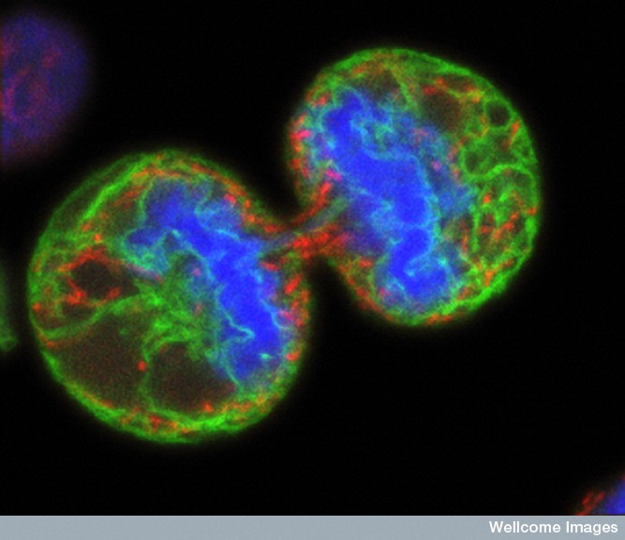
Деление клетки
Митоз и мейоз

Slide 2
Почему у нас растут ногти и волосы,
а у ящерицы отрастает новый хвост?

Slide 3
Проверка домашнего задания. Какие утверждения верны:
Все органические вещества хорошо растворяются в воде
Жиры – источник энергии и воды
Химические элементы в клетке совсем другие, чем в неживой природе
Железо накапливается в яблоках, а йод в морской капусте.
Одни и те же химические элементы входят в состав живой и неживой природы, что свидетельствует об их единстве.
Самое распространённое неорганическое вещество - вода
Чем активнее работает орган, тем меньше в его клетках воды
Гемоглобин – это белок нашей крови, придающей ей красный цвет
Чтобы быть здоровым, человек должен в сутки получать с едой около 700 г белка.
Углеводы нужны только растениям.
Нуклеиновые кислоты нужны для хранения и передачи наследственных признаков.
В состав клетки входят органические и неорганические вещества.

Slide 4
Проверка задания:
Нет
Да
Нет
Да
Да
Да
Нет
Да
Да
Нет
Да
Да
Критерии оценки:
Если вы правильно ответили на:
12 – 11 вопросов, то получаете оценку – 5;
10 – 9 вопросов, то получаете оценку – 4;
8 – 6 вопросов, то получаете оценку – 3;
5 вопросов или меньше, то вы не готовы к уроку, необходимо выучить это материал

Slide 5
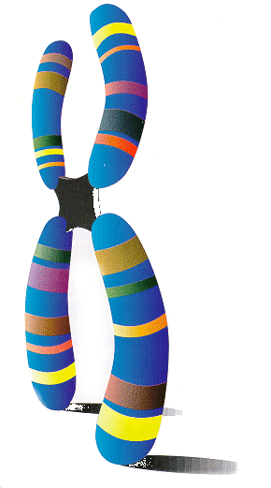
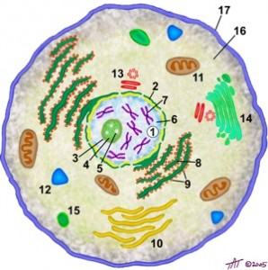
Деление клетки
Вспомните что вы знаете
о хромосомах:
Где они находятся?
Какую роль играют в клетке?

Slide 6
хромосомы
Хромосомы находятся в ядре и играют важную роль в процессе деления, именно они отвечают за передачу наследствен-
ной информации из поколения в поколение.
Они становятся хорошо заметными во время деления клетки.

Slide 7
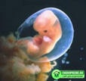
Деление клетки – это важнейшее свойство всех живых организмов.

Slide 8
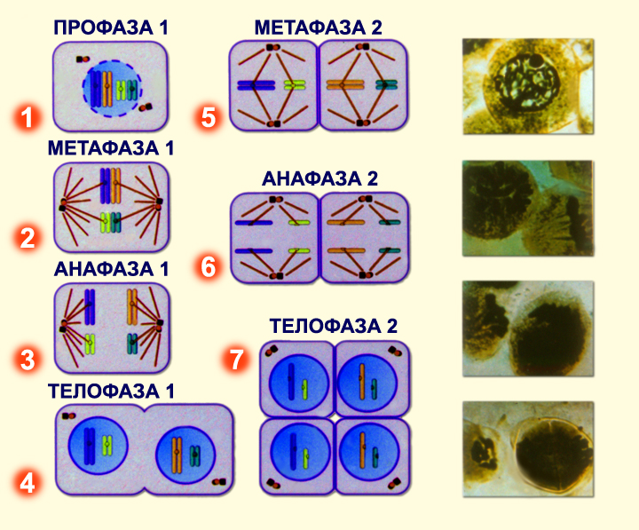
Виды деления клеток:
митоз
мейоз
Профаза
Метафаза
Анафаза
Телофаза

Slide 9
Митоз
В результате митоза из одной материнской клетки образуются две дочерние клетки абсолютно похожие на материнскую.
В каждой клетке такое же количество хромосом, что и в материнской.
2n
2n
2n

Slide 10
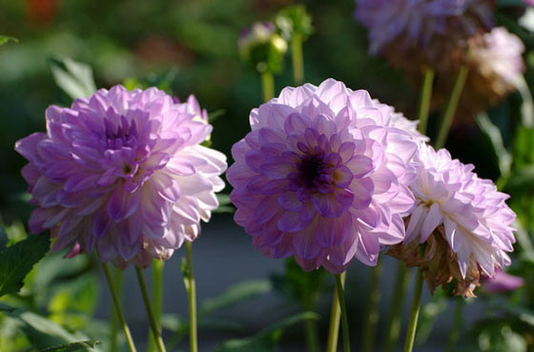
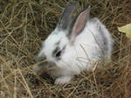
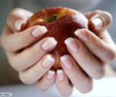
Значение митоза или его биологическая роль в природе
Митоз обеспечивает постоянное количество хромосом в клетках организма.
Процесс лежит в основе роста и развития организма.

Slide 11
мейоз
В результате мейоза из одной материнской клетки образуется четыре дочерние клетки, в каждой из которых в два раза меньше хромосом, чем в материнской клетке.
2 деление
1 деление
n
n
2n
n
n

Slide 12
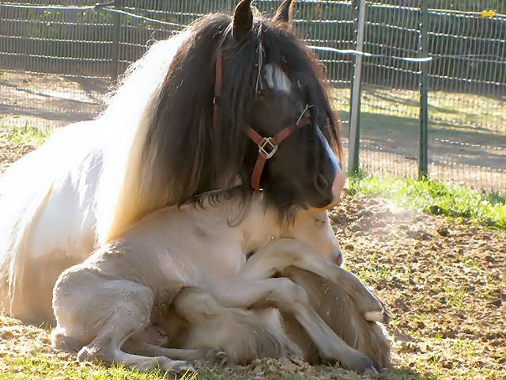
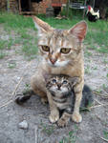
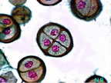
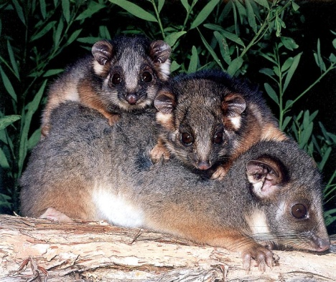
Значение мейоза. Биологическая роль мейоза.
Мейоз связан с размножением организма.
В результате мейоза количество хромосом уменьшается вдвое.

Slide 13
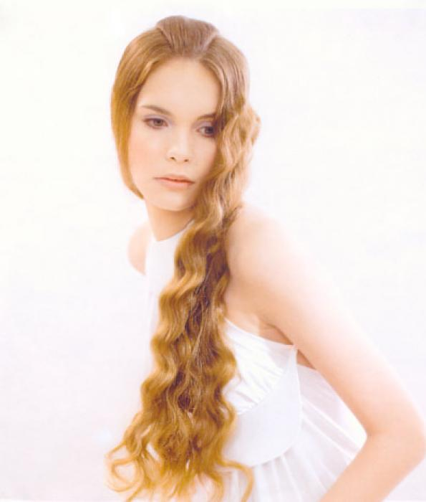
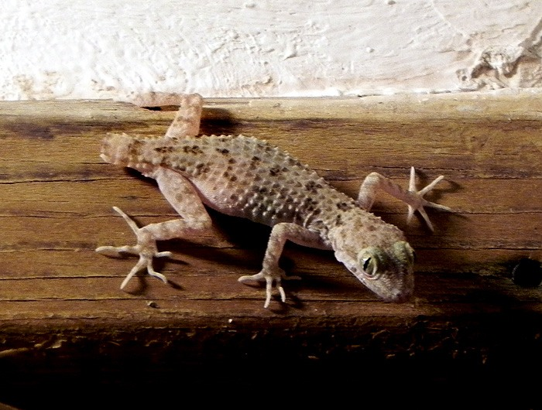
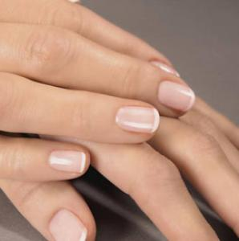
Задание на «5»
Сможете ли вы теперь ответить на вопрос?
Почему у нас растут ногти и волосы,
а у ящерицы отрастает новых хвост?

Slide 14
Домашнее задание
Параграф №4, с. 25 – 28.
1 вариант – сделать таблицу в тетради
Фазы митоза.
2 вариант – сделать таблицу в тетради
Фазы мейоза.
Фазы митоза | Что происходит
Фазы мейоза | Что происходит

